Slide 1
정보처리 기능사 실기 준비
응용 SW 기초 기술 활용
프로그래밍 언어 활용
애플리케이션 테스트 수행
SQL 활용

Slide 2
1.응용 SW 기초 기술 활용
1. 운영체제 기초 활용
2. 데이터베이스 기초 활용
3. 네트워크 기초 활용

Slide 3
1. 운영체제 기초 활용
1) 운영체제의 개념
2) Windows
3) UNIX / LINUX
4) 운영체제의 기본 명령어
5) 기억장치 관리
6) 프로세스 관리 및 스케줄링

Slide 4
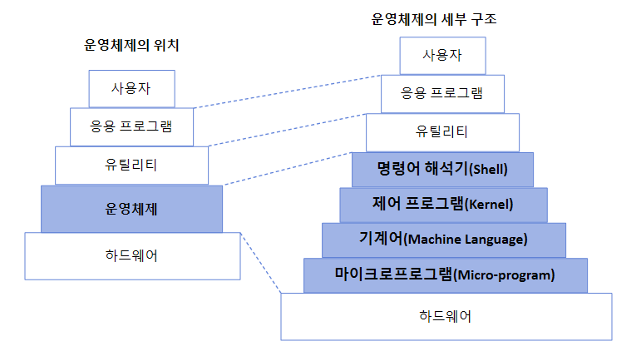
Section 001 운영체제의 개념
1] 운영체제 (OS: Operating System)의 정의
운영체제는 컴퓨터 시스템의 자원들을 효율적으로 관리.
사용자가 컴퓨터를 편리하고 효과적으로 사용할 수 있도록 환경을 제공하는 여러 프로그램의 모임.
컴퓨터 사용자와 컴퓨터 하드웨어 간의 인터페이스로서 동작하는 시스템 소프트웨어의 일종.
다른 응용 프로그램이 유용한 작업을 할 수 있도록 환경을 제공해줌.
자원
- 시스템에서 사용할 수 있는 CPU, 주기억장치, 보조기억장치, 프린터, 파일 및 정보 등을 의미

Slide 5
Section 001 운영체제의 개념
2] 운영체제의 목적
처리 능력 향상, 사용 가능도 향상, 신뢰도 향상, 반환 시간 단축 등
* 처리 능력, 반환 시간, 사용 가능도, 신뢰도는 운영체제의 성능을 평가하는 기준
처리 능력 (Throughput) | 일정 시간 내에 시스템이 처리하는 일의 양
반환 시간 (Turn Around Time) | 시스템에 작업을 의뢰한 시간부터 완료될 때까지 걸린 시간
사용 가능도 (Availability) | 시스템을 사용할 필요가 있을 때 즉시 사용 가능한 정도
신뢰도 (Reliability) | 시스템이 주어진 문제를 정확하게 해결하는 정도

Slide 6
Section 001 운영체제의 개념
3] 운영체제의 구성
운영체제는 기능별로 제어 프로그램과 처리 프로그램으로 분류
* 제어 프로그램(Control Program) * 처리 프로그램(Processing Program)
감시 프로그램 (Supervisor Program) | 각종 프로그램의 실행과 시스템 전체의 작동 상태를 감시 * 감독하는 프로그램
작업 제어 프로그램 (Job Control Program) | 어떤 업무를 처리하고 다름 업무로의 이행을 자동으로 수행하기 위한 준비 및 그 처리에 대한 완료를 담당하는 프로그램
자료 관리 프로그램 (Data Management Program) | 주기억장치와 보조기억장치 사이의 자료 전송, 파일의 조작 및 처리, 입 * 출력 자료와 프로그램 간의 논리적 연결 등 시스템에서 취급하는 파일과 데이터를 표준적인 방법으로 처리할 수 있도록 관리하는 프로그램
언어 번역 프로그램 (Language Translate Program) | 원시 프로그램(Source Program)을 기계어 형태의 목적 프로그램(Object Program)으로 번역하는 프로그램
서비스 프로그램 (Service Program) | 사용자의 편의를 위해 시스템 제공자가 미리 작성하여 사용자에게 제공해주는 것, 사용 빈도가 높은 프로그램
문제 프로그램 (Problem Program) | 특정 업무 및 문제 해결을 위해 사용자가 작성한 프로그램

Slide 7
Section 001 운영체제의 개념
4] 운영체제의 종류
운영체제의 종류에는 Windows, UNIX, LINUX, MacOS, MS-DOS, Android, iOS 등
운영체제 | 특징
Windows | 마이크로소프트(Microsoft) 사가 개발한 운영체제
UNIX | AT&T 벨(Bell) 연구소, MIT, General Electric 공동 개발한 운영체제
LINUX | 리누스 토발즈(Linux Tovalds)가 개발한 운영체제 (UNIX와 호환이 가능)
MacOS | 애플(Apple) 사가 UNIX 기반으로 개발한 운영체제
MS-DOS | Windows 이전에 사용되던 운영체제
Android | 구글(Google) 사에서 개발한 리눅스 기반의 개방형 모바일 운영체제
iOS | 애플(Apple) 사에서 개발한 유닉스 기반의 모바일 운영체제

Slide 8
Section 001 운영체제의 개념
버전 | 코드 네임
1.0
1.1 | 프티 푸르 (Petit Four)
1.5 | 컵케이크 (Cupcake)
1.6 | 도넛 (Donut)
2.0 / 2.1 | 에클레어 (Eclair)
2.2 | 프로요 (Froyo)
2.3 | 진저브레드 (GingerBread)
3.0 / 3.1 / 3.2 | 허니콤 (Honeycomb)
4.0 | 아이스크림 샌드위치 (Ice Cream Sandwich)
4.1 / 4.2 / 4.3 | 젤리빈 (Jelly Bean)
4.4 | 킷캣 (KitKat)
5.0 / 5.1 | 롤리팝 (Lollipop)
6.0 / 6.1 | 마시멜로 (Marshmallow)
7.0 / 7.1 | 누가 (Nougat)
8.0 / 8.1 | 오레오 (Oreo)
9 | 파이 (Pie)
4] 운영체제의 종류
* Android 버전의 코드 네임

Slide 9
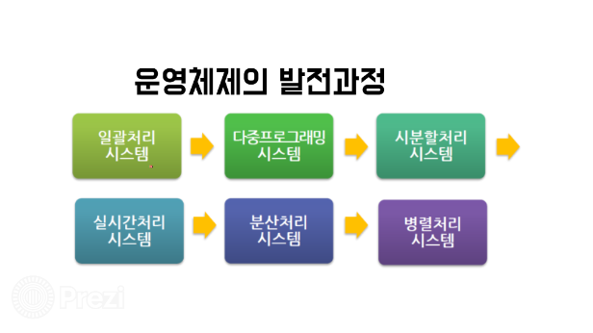
Section 001 운영체제의 개념
4] 운영체제 운용 기법에 발달 과정
- 운영체제의 운영 기법

Slide 10
2.프로그래밍 언어 활용
1. 프로그래밍 언어의 종류
2. C언어
3. Java
4. Python

Slide 11
3.애플리케이션 테스트 수행
1. 애플리케이션 테스트 수행
2. 애플리케이션 결함 조치

Slide 12
4. SQL 활용
1. 기본 SQL 작성하기
2. 고급 SQL 작성하기

